Slide 1

CHỦ ĐỀ 1
GIA ĐÌNH
BÀI2
NGHỀ NGHIỆP
CỦA NGƯỜI LỚN
TRONG GIA ĐÌNH

Slide 2

Đuổi hình bắt chữ

Slide 3
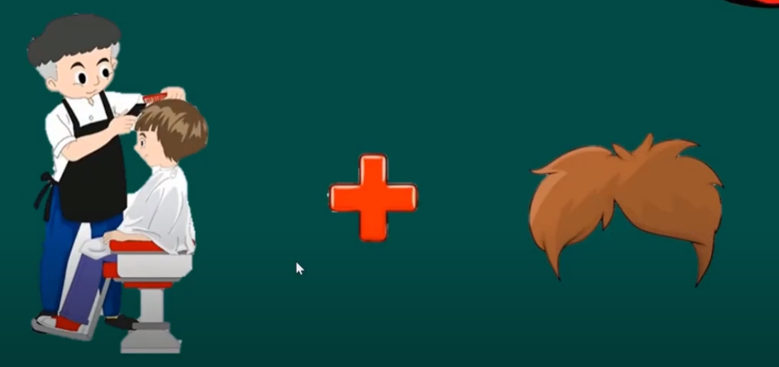
Đây là nghề nghiệp gì?
Thợ cắt tóc

Slide 4

Đây là nghề nghiệp gì?
Nhà báo

Slide 5
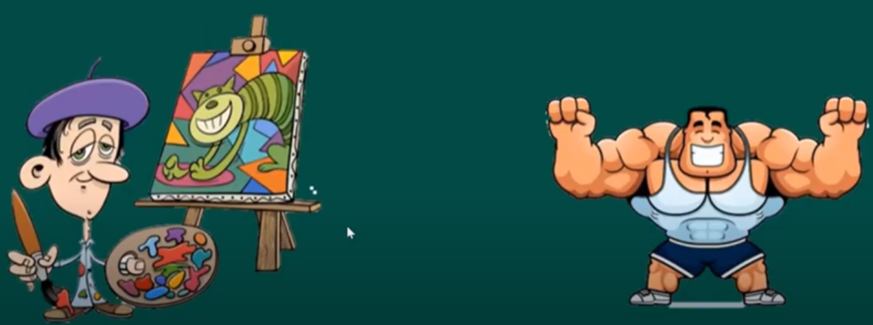
Đây là nghề nghiệp gì?
Họa sĩ

Slide 6
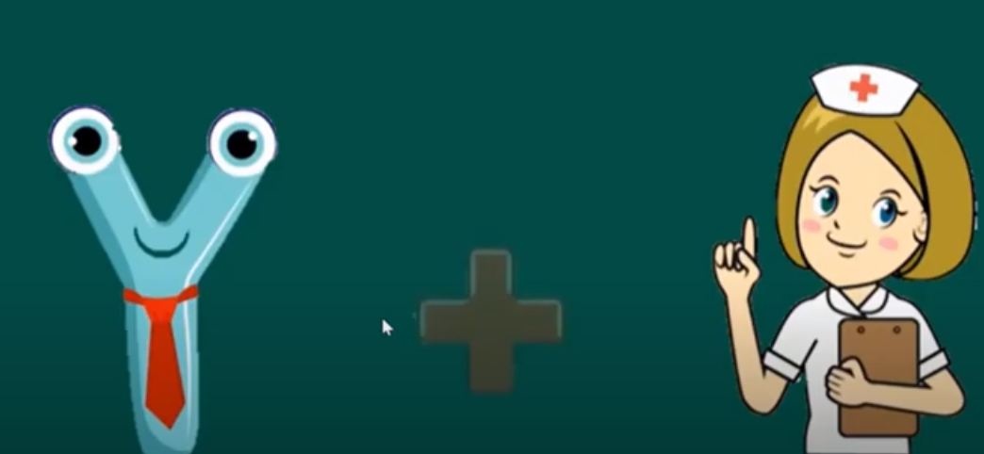
Đây là nghề nghiệp gì?
Y tá

Slide 7




Hãy kể tên các công việc hoặc nghề nghiệp của người lớn mà em biết

Slide 8

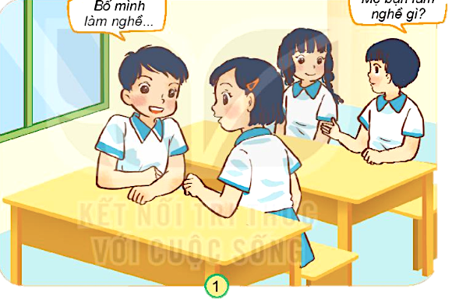
1. Tìm hiểu công việc và nghề nghiệp của mọi người trong gia đình em.
Mẹ bạn làm nghề gì?
Bố mình làm nghề….
Tên công việc, nghề nghiệp đó?
Lợi ích của công việc, nghề nghiệp đó?
KHÁM PHÁ

Slide 9
1. Tìm hiểu công việc và nghề nghiệp của mọi người trong gia đình em.
Mẹ bạn làm nghề gì?
Bố mình làm nghề….
Tên công việc, nghề nghiệp đó?
Lợi ích của công việc, nghề nghiệp đó?
Thảo luận nhóm 2

Slide 10
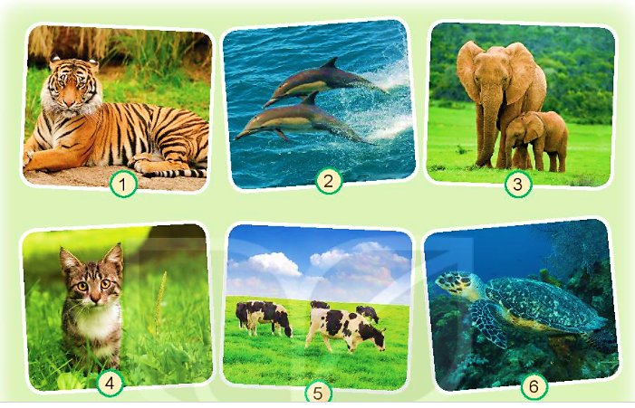
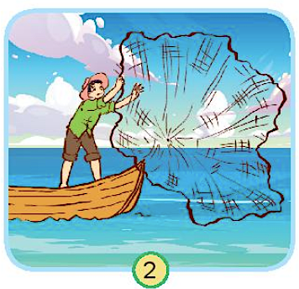

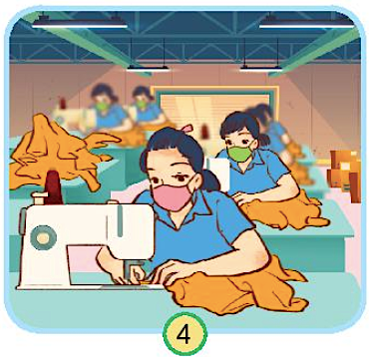
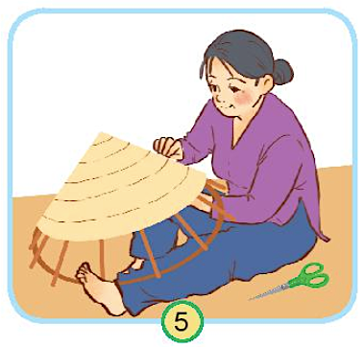
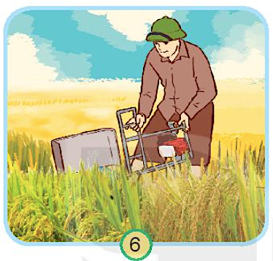
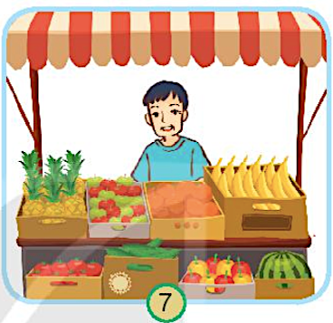
2. Chỉ và nói về công việc hoặc nghề nghiệp của những người trong hình sau.
Thảo luận nhóm 4
4 phút

Slide 11
2. Chỉ và nói về công việc hoặc nghề nghiệp của những người trong hình sau.
Ngư dân
Bộ đội
Thợ may
Đánh bắt cá
Canh giữ vùng biển đảo cho Tổ quốc
may quần áo

Slide 12
2. Chỉ và nói về công việc hoặc nghề nghiệp của những người trong hình sau.
Thợ đan nón
Nông dân
nhân viên bán hàng
Đan nón lá
Gặt lúa
Bán hàng

Slide 13
3. Hoàn thành Phiếu học tập theo gợi ý sau:
PHIẾU HỌC TẬP
Tên công việc, nghề nghiệp đó?
Nơi làm việc
Công việc đó có đem lại thu nhập không?
Lợi ích của nghề nghiệp đó?

Slide 14

Trường Tiêu học Bồ Đề
Thứ ………….... ngày …… tháng …… năm 2024
TNXH – Tuần 2
Họ và tên: …………………………………………………. Lớp 2A…
PHIẾU HỌC TẬP
Tên công việc hoặc nghề nghiệp.................................................................................
Nơi làm việc...................................................................................................................................
……………………………………………………………………………………………………………………………………………………………….................
Công việc hoặc nghề nghiệp có mang lại thu nhập không?....................................................... ...........................................................................................................................................................................................
Lợi ích của công việc hoặc nghề nghiệp.........................................................................................................
……………………………………………………………………………………………………………

Slide 15

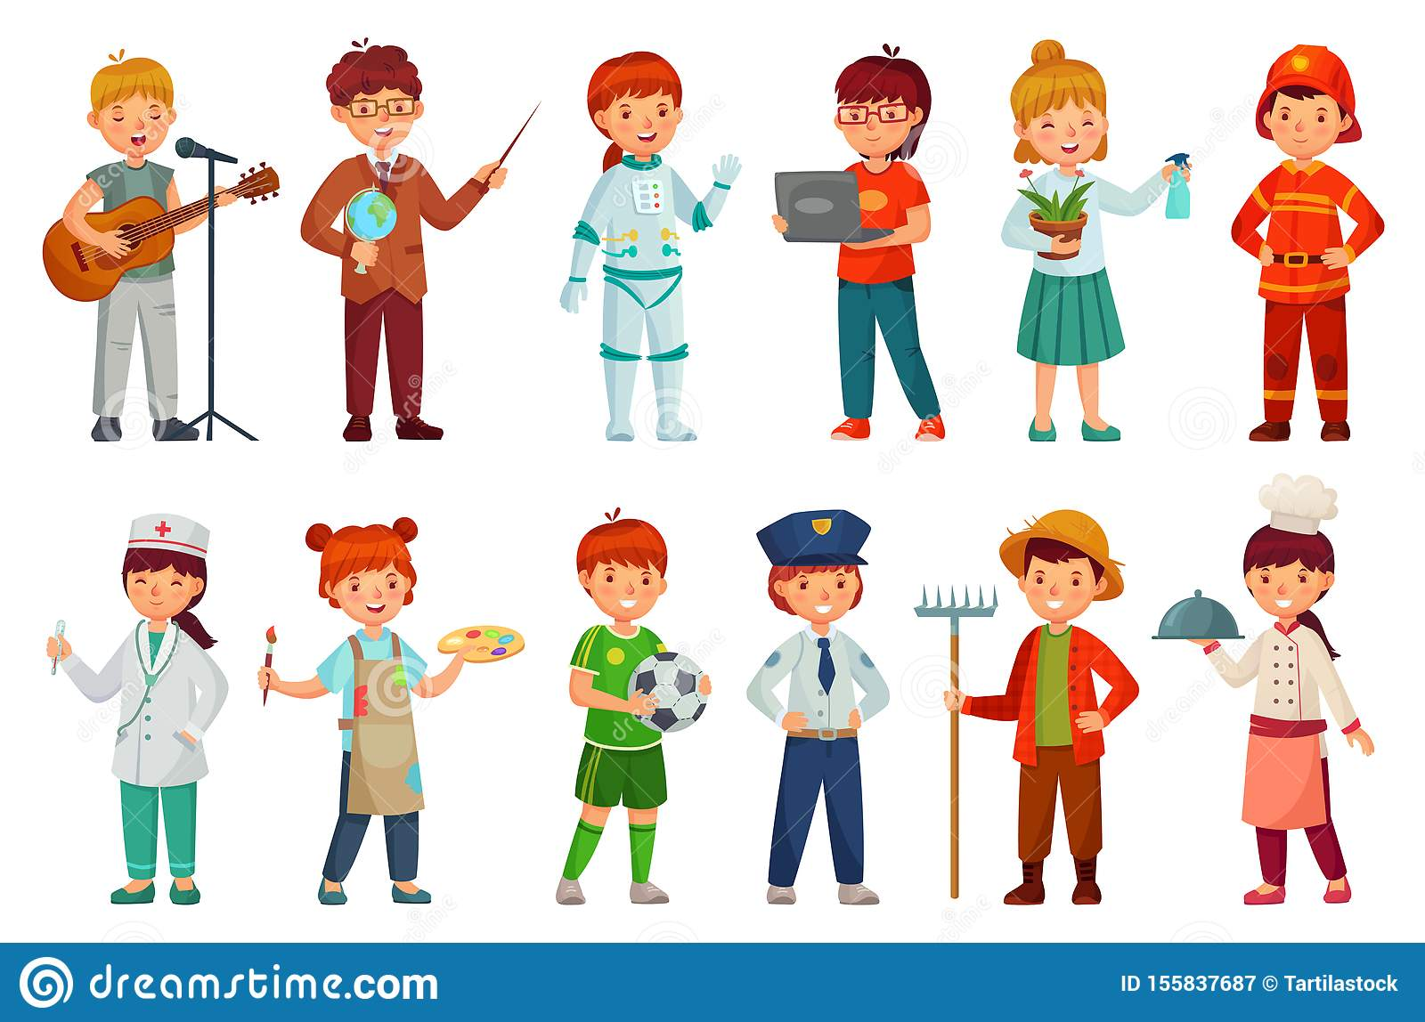
1. Kể tên một số công việc hoặc nghề nghiệp có thu nhập khác mà em biết?
2. Nói về nghề nghiệp của một người lớn trong gia đình em?

